Slide 1
GELECEĞİN ENDÜSTRİSİ
İLKEM ÖZAR
CEO
MAY SİBER TEKNOLOJİ
30 NİSAN 2019

Slide 2
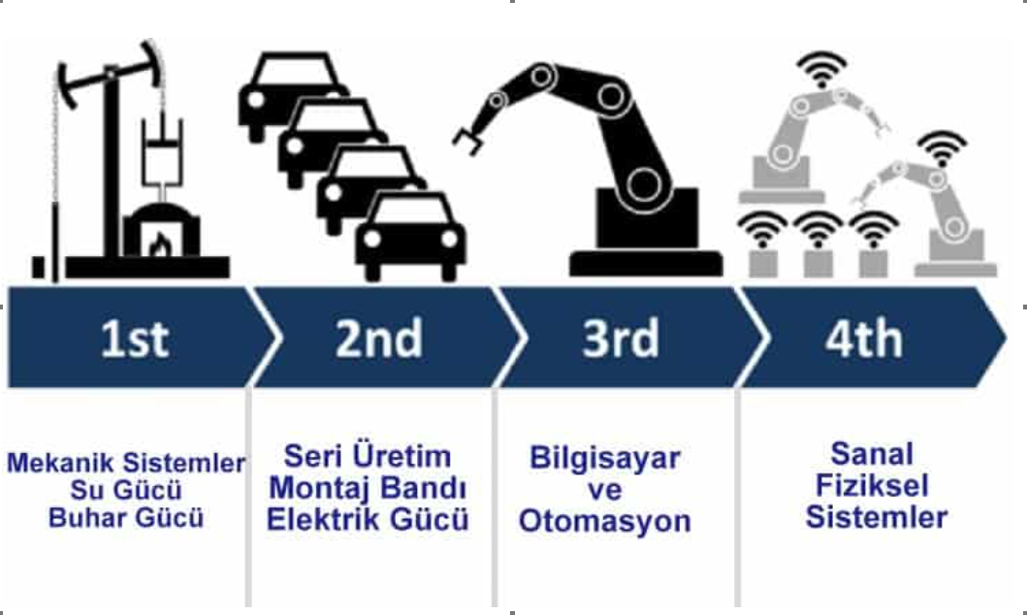
Endüstrileşmenin gelişimi
1. Devrim – makinalaşma
2. Devrim – üretimin yaygınlaşması ve kapasite artışı
3. Devrim – Otomasyon ve Dijitalleşme
4. Devrim – yıkıcı mı yoksa yapıcı mı ?

Slide 3
4. Endüstri Devrimi
Tehdit mi Fırsat mı ?
Doğu’nun üretimi Batıyı geçmeye başladı !
İnovasyon sürelerini kısaltmak ve hızlı yaratmak/üretmek
Esnek üretime geçmek, hattı durdurmadan özel üretim yapabilmek
Verimlilik – Çin’den ucuz üretebilmek
İnsanı (kas gücünü) devreden çıkarınca
Hatasız ve ucuz
2011 Hannover – ilk konuşmalar
Ekim 2012’de Almanya 20 yıllık plan sundu ve Nisan 2013’de Hannover’da nihai planı açıkladı

Slide 4
Endüstri 4.0 Bileşenleri neler ?
Siber Fiziksel Sistemler
Dikey ve horizontal entegrasyon – gerçek zamanlı bilgi
Robotlar – kobotlar (birbiriyle ve insanla konuşan robotlar)
Arçelik 20’den fazla, Ford Otosan 40’dan fazla kullanmaya başladı
Şeylerin interneti – çip takmaya hazır mıyız ? 5 yılı mı var ?
Büyük Veri ve analizi
Bulut
Arttırılmış gerçeklik
Üç boyutlu yazıcılar
Siber Güvenlik ***

Slide 5
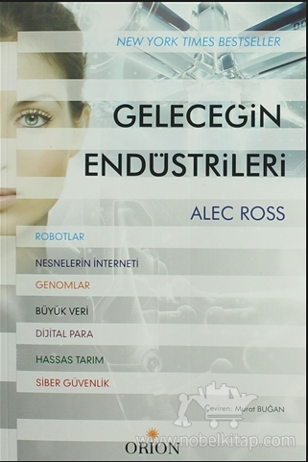
Fütürist’ler ne diyor ?
2020’de 40 milyar cihaz internete bağlı
Robotlar, genomlar, dijital para
Veri, veri ve tekrar veri !!!
Siber Güvenlik – kod savaşları
Yarının meslek isimlerini bilmiyoruz
Yaratıcılık ve inovasyon
Değişen kültür
Farklı eğitim

Slide 6
Tehdit mi ? Fırsat mı ? Denge nasıl olacak ?
İşsizlik – Almanya öngörüsü %6 artış (%3 kapasite - %3 yeni meslekler)
16 yeni meslek öngörülüyor, bazısının ismini şimdi bilmiyoruz
Kas gücü değil – Beyin gücü, bilgi gücü
Robotlar tek kanal kullanırken, insan onlarca kanalını efektif kullanmalı
Yaratıcılık – yeni gelenler yıkıcı olabilir ‘disruptive’
Müşterinin isteğini en çok karşılayan kazanacak – veri analizi
Exponansiyel büyüme evresi – Hemingway kuralı
Önce yavaşca sonra birden bire
Doğa Dostu – ‘Aydınlık gelecek karanlık fabrikalarda’
uzaktan tabletlerle yönetim...
Maker çocuklar - yeni nesil eğitim okulda ve evde
Sağlıkta çağ atlanacak, ömürler uzayacak
Finansal işlemler, dijital para, block chain
İletişim ve sosyal kültür değişimi
Sosyal Medya uzmanı ?
Basit & Karmaşık
Gradually then suddenly
Enerji
This Photo by Unknown Author is licensed under CC BY-SA

Slide 7
Hangi ülkeler kazanacak ?
Alec Ross ve diğer fütüristlerin ortak görüşleri
Dünya açık ve kapalı diye ayrılacak, kültürü, politikası ve ekonomisi açık ülkeler kazanacak – Kuzey Kore vs İzlanda
Kadınların eşitliğini sağlayan ülkeler gelişiyor – Çin vs Japonya
Siber güvenlikçiler zengin, genetikçiler trilyoner olacak
Sağlık konuları ucuzlayıp ulaşılabilir olacak
Kod savaşları – internete bağlı herkes güvenlik açığı
Geleceğin yeni meslekleri olacak
Ufuk Tarhan
Üretim ucuzlayacak ve işsizlik maaşı gelecek
Eğitim şekli değişmeli
Gerd Leonard
Cognitive data, Yapay Zeka (AI), temiz enerji
Exponansiyel değişim, linear düşünceyi terk et
Ömürler uzayacak, hastalıkların çaresi bulunacak
Parasız dükkanlar
3 boyutlu yazıcılar için kendi üretimini yapanlar
Herkes girişimci olabilecek

Slide 8
Hangi ülkeler kazanacak ? Türkiye nasıl görünüyor?
‘En güçlü ve zeki değil, en iyi adapte olan yaşar’
Neden toplanıyoruz ? Daha iyi bir dünya ve Türkiye için
Komşularımız ve yakın coğrafyamızdaki en güçlü konum, en çok hoca, en çok üniversite, en çok kaynak, en profesyonel iş dünyası
Üretim ve geliştirme merkezi olma şansı var
Yeni nesil gençlerin, yeni ihtiyaçlara göre eğitimi
Endüstri 4.0 platformu planlar üzerinde çalışıyor
İş dünyamız ve fabrikalar başladı
Arçelik & Ford Otosan
Doğru alanlara endüstrilere yönelmek gerek
Hazırlanmamız lazım...

